Slide 2
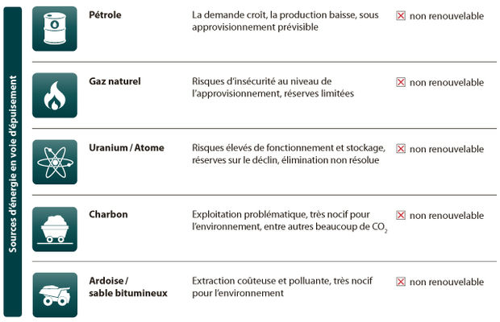

Slide 3
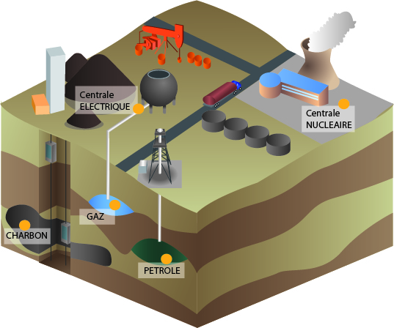

Slide 4
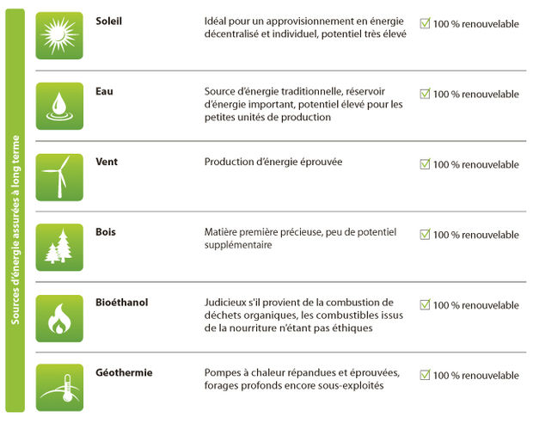

Slide 5
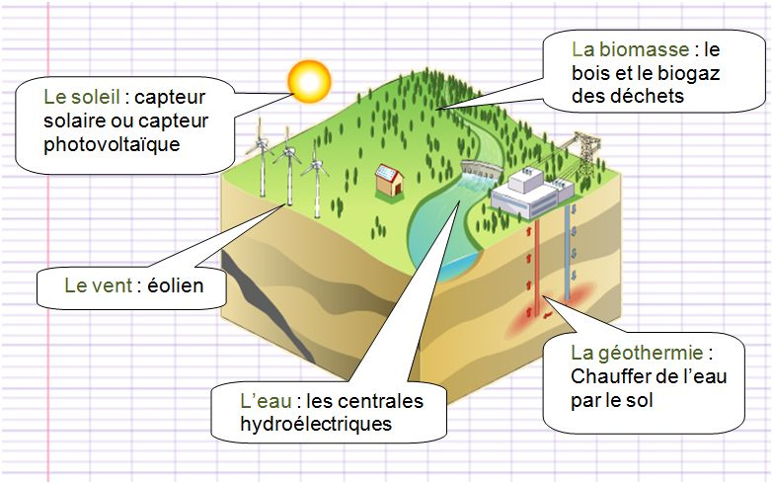

Slide 6
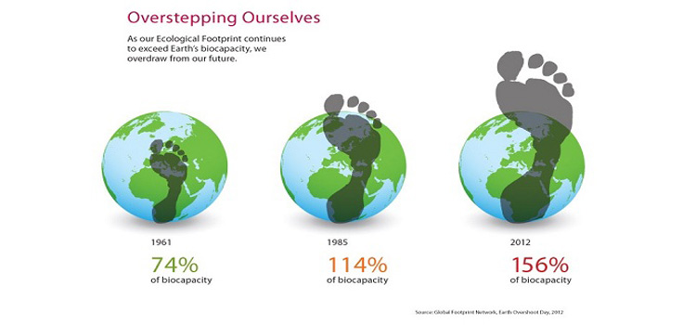

Slide 7
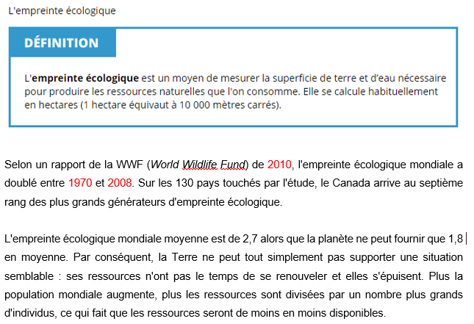

Slide 8
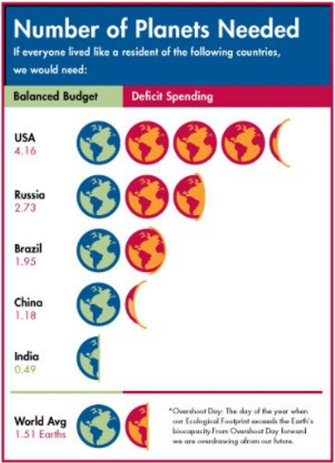

Slide 9
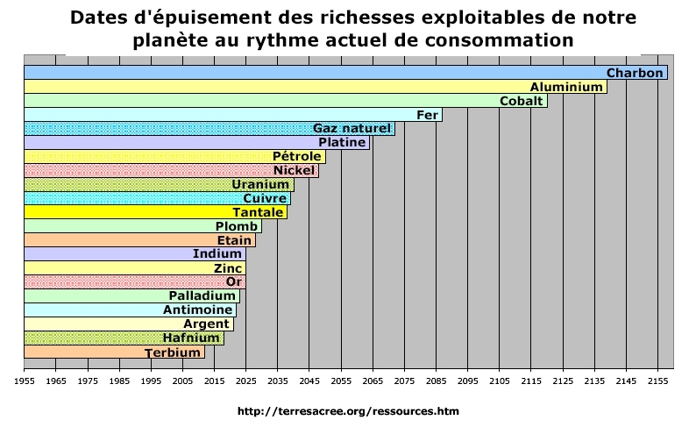

Slide 12
Anthropocène est le terme proposé pour caractériser l'époque dans l'histoire de la Terre qui a débuté lorsque les activités humaines ont eu un impact global significatif sur l'écosystème terrestre. (Ce qui a commencé lors des années 1800s avec la révolution industrielle).
Anthropocène

Slide 13
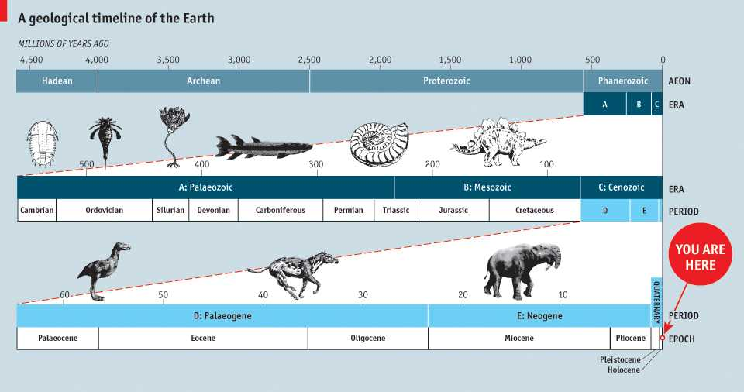

Slide 14
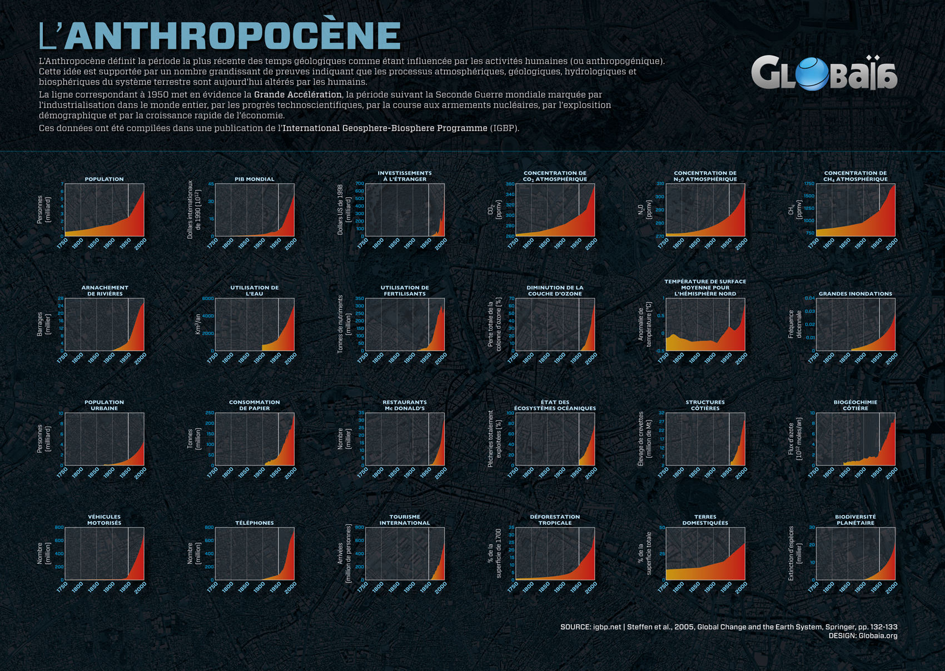

Slide 15
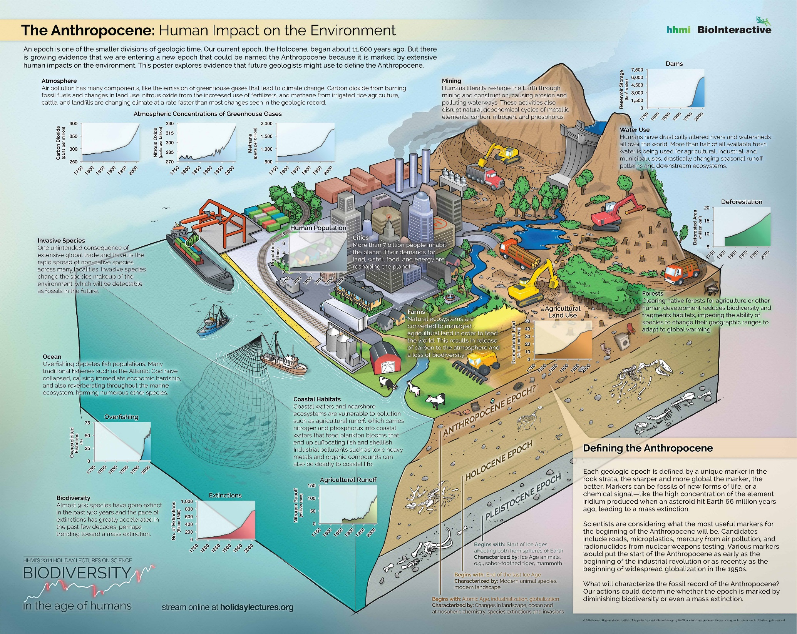

Slide 16
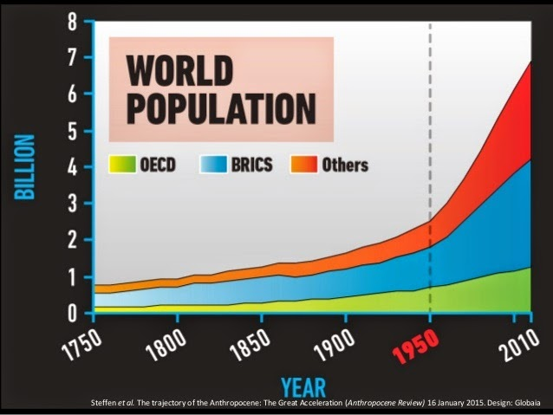

Slide 17
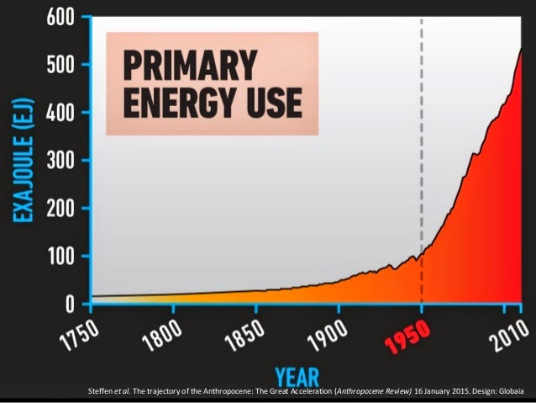

Slide 19
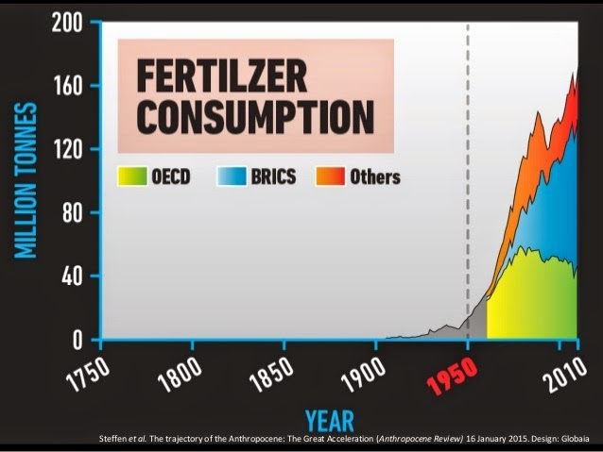

Slide 20
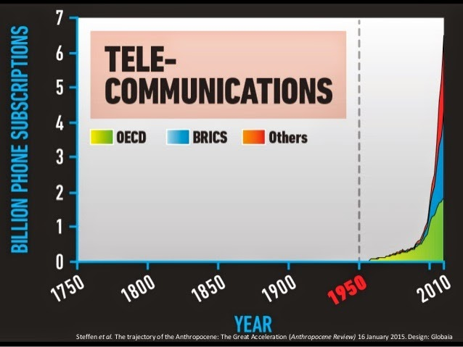

Slide 21
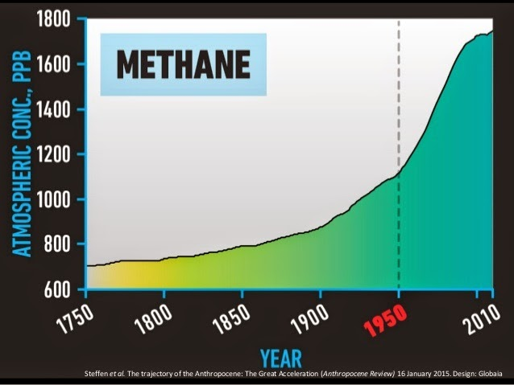

Slide 22
https://www.youtube.com/watch?v=-cJYXlfjADE

